Slide 1




TRƯỜNG TIỂU HỌC ……
CHÀO MỪNG QUÝ THẦY CÔ
VỀ DỰ GIỜ THĂM LỚP
Môn Tiếng Việt lớp 3
KỂ CHUYỆN: CHỈ CẦN TÍCH TẮC ĐỀU ĐẶN (T3)
Giáo viên:
Lớp: 3

Slide 2
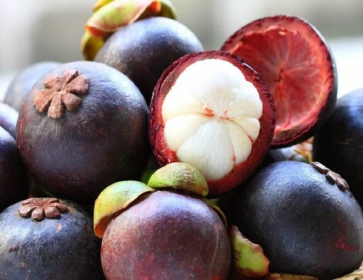
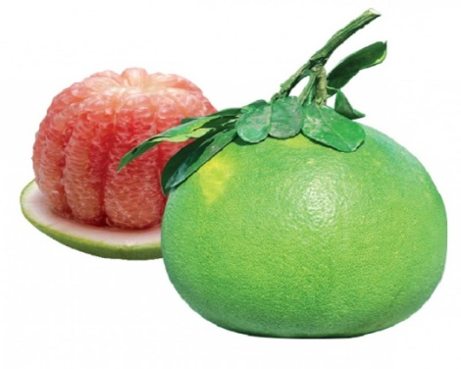
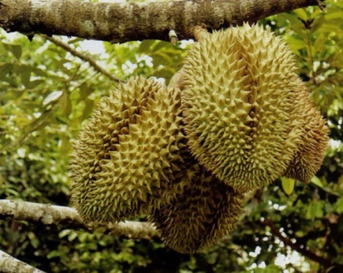
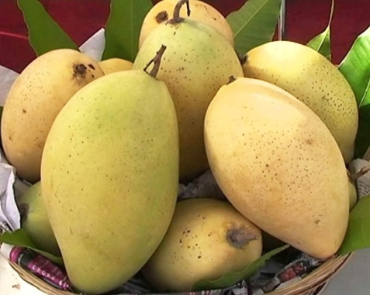
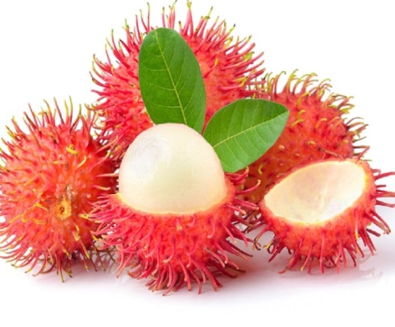
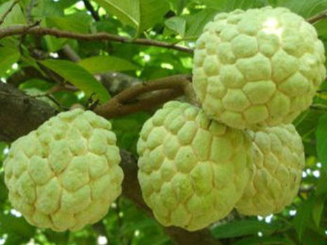
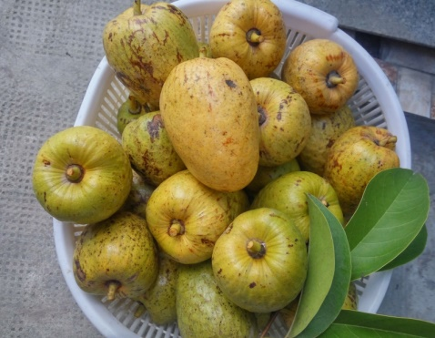
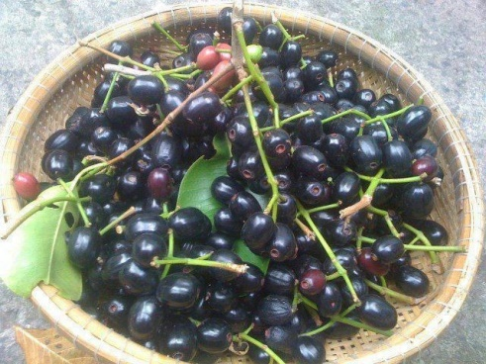
Thứ……ngày…..tháng…..năm…….
TIẾNG VIỆT
TRÒ CHƠI: HÁI QUẢ MIỀN TÂY
măng cụt
Bưởi
Sầu riêng
Xoài
Chôm chôm
Na
Bình bát
Trái trâm

Slide 3

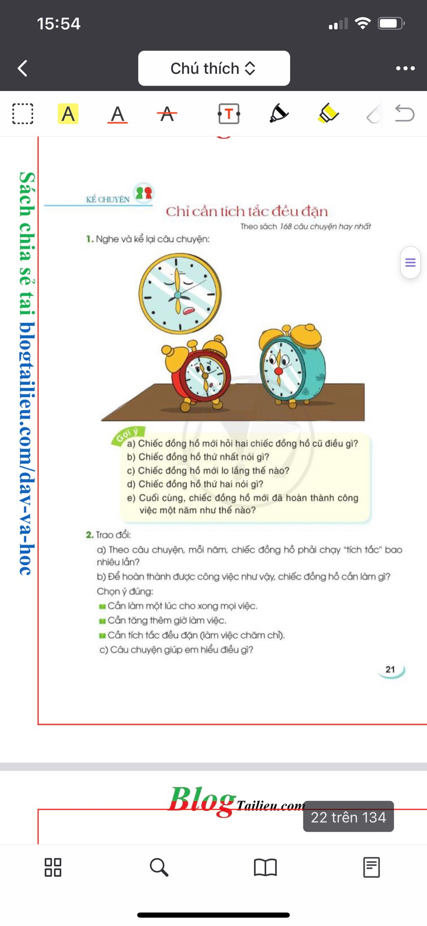
Thứ……ngày…..tháng…..năm…….
TIẾNG VIỆT
KỂ CHUYỆN: CHỈ CẦN TÍCH TẮC ĐỀU ĐẶN
1. Nghe và kể lại câu chuyện.

Slide 4
Thứ……ngày…..tháng…..năm…….
TIẾNG VIỆT
KỂ CHUYỆN: CHỈ CẦN TÍCH TẮC ĐỀU ĐẶN
1. Nghe và kể lại câu chuyện.
Gợi ý
a) Chiếc đồng hồ mới hỏi hai chiếc đồng hồ cũ điều gì?
b) Chiếc đồng hồ thứ nhất nói gì?
c) Chiếc đồng hồ mới lo lắng thế nào?
d) Chiếc đồng hồ thứ hai nói gì?
e) Cuối cùng, chiếc đồng hồ mới đã hoàn thành công việc một năm như thê nào?

Slide 5
Thứ……ngày…..tháng…..năm…….
TIẾNG VIỆT
KỂ CHUYỆN: CHỈ CẦN TÍCH TẮC ĐỀU ĐẶN
1. Nghe và kể lại câu chuyện.

Slide 6
Thứ……ngày…..tháng…..năm…….
TIẾNG VIỆT
KỂ CHUYỆN: CHỈ CẦN TÍCH TẮC ĐỀU ĐẶN
1. Nghe và kể lại câu chuyện.
Gợi ý
a) Chiếc đồng hồ mới hỏi hai chiếc đồng hồ cũ điều gì?
=> Làm việc có khó không, các anh?
b) Chiếc đồng hồ thứ nhất nói gì?
=> Mỗi năm cậu phải chạy 32 triệu lần. Trông cậu yếu ớt thế, chỉ sợ cậu mệt bã người, rồi sẽ gục mất thôi.
c) Chiếc đồng hồ mới lo lắng thế nào?
=> 32 triệu lần cơ à? Khổ thế à?

Slide 7
Thứ……ngày…..tháng…..năm…….
TIẾNG VIỆT
KỂ CHUYỆN: CHỈ CẦN TÍCH TẮC ĐỀU ĐẶN
1. Nghe và kể lại câu chuyện.
Gợi ý
d) Chiếc đồng hồ thứ hai nói gì?
=> Cậu đừng lo lắng thế! Mỗi một giây, cậu chỉ cần “tích tắc” một cái là được.
e) Cuối cùng, chiếc đồng hồ mới đã hoàn thành công việc một năm như thê nào?
=> Nghe lời bạn, đồng hồ mới “tích tắc, tích tắc” nhẹ nhàng. Một năm trôi qua, nó đã chạy được 32 triệu lần.

Slide 8
Thứ……ngày…..tháng…..năm…….
TIẾNG VIỆT
KỂ CHUYỆN: CHỈ CẦN TÍCH TẮC ĐỀU ĐẶN
3. Kể chuyện trong nhóm.
- Chúng ta cùng thảo luận nhóm, kể chuyện trong nhóm. Các bạn trong nhóm góp ý chân thành cho bạn mình sau khi nghe bạn kể chuyện.
4. Kể chuyện trước lớp
- Các nhóm cử đại diện kể trước lớp. Cả lớp cùng nghe và góp ý cho bạn điều chỉnh.

Slide 9
Thứ……ngày…..tháng…..năm…….
TIẾNG VIỆT
KỂ CHUYỆN: CHỈ CẦN TÍCH TẮC ĐỀU ĐẶN
5. Trao đổi.
a) Theo câu chuyện, mỗi năm, chiếc đồng hồ phải chạy “tích tắc” bao nhiêu lần?
=> Mỗi năm, chiếc đồng hồ phải chạy “tích tắc” 32 triệu lần – mỗi giây tích tắc 1 lần.
b) Để hoàn thành được công việc như vậy, chiếc đồng hồ cần làm gì?
Chọn ý đúng:
Cần làm một lúc cho xong việc.
Cần tăng thêm giờ làm việc.
Cần tích tắc đêu đặn (làm việc chăm chỉ).
?
?
?
Cần tích tắc đêu đặn (làm việc chăm chỉ).

Slide 10
Thứ……ngày…..tháng…..năm…….
TIẾNG VIỆT
KỂ CHUYỆN: CHỈ CẦN TÍCH TẮC ĐỀU ĐẶN
5. Trao đổi.
C. Câu chuyện giúp em hiểu điều gì?
=> Việc dù khó, dù nhiều, chỉ cần làm chăm chỉ, đều đặn thì sẽ làm được.

Slide 11

XIN CHÂN THÀNH CẢM ƠN
QUÝ THẦY CÔ GIÁO VÀ CÁC EM
Notes:
11

